Slide 1
Kriptoanaliz
Kriptanaliz şifrelenmiş metinlerin çözümünü araştıran kriptoloji dalıdır. Kriptanaliz, bilinmeyen anahtarları bulmak için kullanılır.

Slide 2
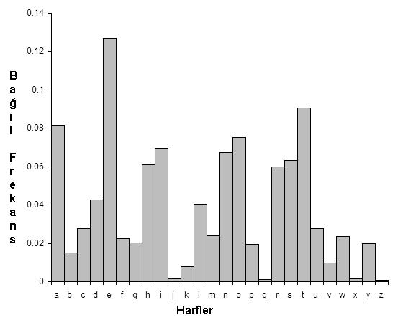
Frekans Analizi
Bu yöntemde, metinde bulunan harf sıklıklarına göre bir frekans tablosu oluşuturulur.
Bu tablo orjinal mesajın gönderildiği frekans sıklıkları ile karşılaştırılır ve karakteristik bazı harfler tahmin edilebilir.
Örneğin ingilizce’de e harfi diğer harflere nazaran daha sık kullanılmaktadır. Bu durumda şifrelenmiş metinde en çok geçen harf muhtemelen e harfidir denilebilir.

Slide 3
Farksal Kriptoanaliz
Farksal kriptoanaliz, blok şifreleme üzerine uygulanan kriptoanalizin genel formudur. Ama bu özet fonksiyonları ve metin şifreleme üzerine de uygulanabilir.
En genel anlamda, giriş değerlerinin (açık metin) çıkışı(şifreli metin) nasıl etkilediği üzerine yapılan bir çalışmadır.
Blok şifreleme açısından düşündüğümüzde ise; ağ üzerindeki dönüşümleri izlemek için kullanılan bir dizi teknik denebilir
Yani; şifreli metnin nerede rastgele olmayan davranış sergilediğini anlamak ve gizli anahtarı etmek için kullanılır.

Slide 4
DES algoritması üzerine bu saldırı yapılmak istenirse, başarılı bir sonuç elde edebilmek için 2^47 adet seçili açık metin olması gerekir.
Genel yöntem; iki tane açık metin ki bunlar aralarında sabit farka bakılır, sabit fark çeşitli anlamda yorumlanabilir ama bu noktada XOR işlemi olarak anlamalıyız, ve bunlar sabit modelli dağılımların şifreli metinler üzerindeki etkisini tespit etmeyi umarak yapılır.
Açık ve şifreli metinlerin statik modelli dağılımları DES'de kullanılan S kutularının doğasında vardır.Basit bir formül ile göstercek olursak,Saldırgan her S kutusu için şu denklemi analiz etmelidir;
(ΔX, ΔY), ΔY = S(X ⊕ ΔX) ⊕ S(X)
(⊕ işareti XOR'u ifade etmektedir).

Slide 5
Kriptoanalizde, anahtarı elde etmenin temel ve daha çok kullanılan yöntemi ise ; saldırgan çok fazla sayıda şifreli metine karşılık gelen açık metin elde eder;
r: toplam tur sayısı
En az r-1 tur için bu farksal analizi gerçekleştirir.
Son tur olan final turunda ise,hangi anahtarların hangi blok çevrimi için daha uygun olduğuna karar verir.Eğer kullanılan çevrim anahtarları daha kısa ise, hangi anahtarın hangi şifreli metine denk geldiğini anlaması ve başarıya ulaşması daha kolay olur
Sonuç olarak; başarıya ulaşmak için, seçilecek olan açık metinler arasındaki farklar dikkat gerektirir.Şİfreleme adımlarının farksal karakteristiği yüksek olasılıkla izlenebilir

Slide 6
İntegral Kriptoanaliz
Bu yapıda saldırgan taraf şifreleme sistemine öncelikle bilinen açık mesaj (known plain text attack)uygulamakta ve uygulanan saldırı sonucunda açık-şifreli mesaj çiftleri elde etmektedir.
Elde edilen bu açık-şifreli mesaj çiftleri, farksal kriptoanalizden farklı olarak, aralarındaki değişimlere göre XOR (özel veya) işlemi ile istatistiksel bir zafiyet yakalamak için kullanılmazlar.
Bunun yerine bu mesaj çiftleri değişmeyen bitlerine (ikil) göre kümelenirler.

Slide 7
Kasiski Saldırı Yöntemi
Blok şifreleme yöntemlerine karşı kullanılan bir saldırı yöntemidir. Bu yöntemde basitçe şifreli metin üzerinde tekrarlı gruplar bulunmaya çalışılır.
Kasiski saldırısı üçlü blok ile çalışmaktadır. Yani saldırgan taraf, şifreli mesaj üzerinde tekrar eden üçlü blokları bulmaya çalışır. Bulduğu üçlü bloklar arasındaki mesafeyi tutarak blok uzunluğunu tahmin etmeye çalışır.

